Slide 1
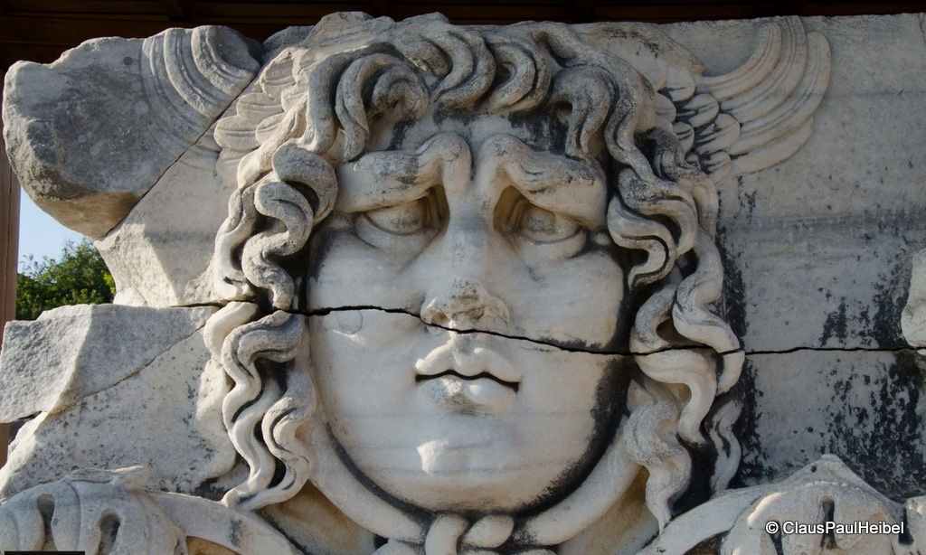
Ionia arhaică

Slide 2
Întemeiere-
după întoarcerea Heraclizilor (sec. XI) vs. descoperiri arheologice
Surse scrise contradictorii-ce înseamnă identitatea ioniană
Legătura cu linia regală ateniană
Herodot, cartea I

Slide 3
CXLII Ionienii despre care este vorba și care stăpânesc Panionion și-au așezat orașele sub cel mai frumos cer pe care-l știm și pe pământul cu cele mai blânde anotimpuri; nu fac cât ținutul Ioniei, nici țările așezate la miazănoapte, nici cele de la miazăzi, nici cele de la răsărit, nici cele de la apus – asupra unora abătându-se frigul și umezeala, asupra altora arșița și uscăciunea. Locuitorii Ioniei nu vorbesc una și aceeași limbă, ci fiecare grăiește altfel. Miletul este cea dintâi așezare dinspre miazăzi, urmată de Myus și Priene; aceste orașe sunt așezate în Caria și au aceeași limbă. Vin la rând orașele din Lydia: Efesul, Colofonul, Lebedos, Teos, Clazomenai și Foceea. Orașele înșirate acum nu se potrivesc nicidecum ca limbă cu cele pomenite mai sus, dar între ele se aseamănă. Apoi, mai rămân încă trei orașe ioniene – dintre care două întemeiate în insulele Samos și Chios, iar al treilea ridicat pe țărmul continentului: Erythrai. Cei din Chios și din Erythrai vorbesc aceeași limbă, pe când samienii au un grai numai al lor. Iată, prin urmare, care sunt cele patru feluri de graiuri ale ionienilor.
CXLIII Dintre ionienii aceștia, milesienii erau oarecum la adăpost de primejdie, în urma tratatului încheiat, iar ionienii, locuitori ai insulelor, n-aveau nici ei de ce să se teamă, căci fenicienii nu erau încă supuși de perși, iar perșii nu cunoșteau încă, pe acea vreme, meșteșugul de a umbla pe mare.
Ionienii din Asia s-au despărțit de grosul ionienilor numai din următoarea pricină: pe vremea când tot poporul elenilor era slab, ramura ionică era cea mai neînsemnată din neamurile care-l alcătuiau și nu se bucura de nici o prețuire. Într-adevăr, afară de Atena, nici o altă așezare a lor nu era vestită. Ceilalți ionieni, ba chiar și atenienii, fugeau de numele de „ionian“ și nu le plăcea să li se spună astfel; pe cât mi se pare mie, până și astăzi cei mai mulți din ei se rușinează de acest nume. Dimpotrivă, cele douăsprezece orașe despre care am vorbit se făleau cu numele de „ionian“ și au înălțat un templu numai pentru ele singure, căruia i-au pus numele de „Panionion“. Ele luară hotărârea să nu împartă lăcașul lor de închinare cu nimeni dintre ceilalți ionieni (și, de altfel, nimeni, afară de cei din Smyrna, n-a cerut să fie primit să se închine acolo).
CXLIV Tot așa se petrec lucrurile și cu dorienii din ținutul zis astăzi „Pentapolis“ – mai înainte vreme, „Hexapolis“; ei se feresc cu strășnicie să mai primească la templul Triopic pe alți dorieni din vecinătate – ba chiar și dintr-ai lor au înlăturat de la ceremonii pe cei care încălcaseră rânduielile sanctuarului. La jocurile date în cinstea lui Apollo Triopianul, se statorniciseră odinioară, ca răsplată pentru învingători, trepiede de aramă; cei care le primeau aveau datoria să nu le scoată din templu, ci să le închine pe loc zeului. Un om din Halicarnas, pe nume Agasicles, câștigând întrecerea, trecu peste obiceiul pământului și, luând trepiedul acasă la el, îl bătu în peretele casei. De aceea, cele cinci orașe – Lindos, Ialyssos, Cameiros, Cos și Cnidos au înlăturat din comunitatea templului pe cel de-al șaselea oraș, Halicarnasul. Aceasta a fost, așadar, pedeapsa dată locuitorilor din Halicarnas.

Slide 4
CXLV Părerea mea este că ionienii au întemeiat confederația de douăsprezece orașe și n-au mai vrut să primească și pe alții, deoarece și atunci când locuiau în Pelopones așezările lor tot în număr de douăsprezece erau, așa cum, de altfel, au și rămas până azi în mâinile aheilor, care i-au alungat pe ionieni, și anume: mai întâi Pellene, în fața Sicyonului, pe urmă Aigira și Aigai – pe unde curge râul Crathis, care nu seacă niciodată și de la care și-a tras numele și un râu din Italia; Bura și Helike, unde s-au adăpostit ionienii biruiți în luptă de ahei; Aigion, Rhypes, Patrai, Pharai, Olenos, prin care își rostogolește apele marele râu al Peirosului; Dyme și Tritaia, singurele din aceste orașe înlăuntrul continentului.
CXLVI Aceste douăsprezece așezări aparțin astăzi aheilor, odinioară însă erau ale ionienilor.
Iată pentru ce și ionienii din Asia au întemeiat douăsprezece orașe; ar fi o nerozie să spui că acești ionieni sunt mai presus decât ceilalți sau că au o obârșie mai vestită; printre ei, de altfel, se află o parte destul de însemnată de abanți din Eubeea, care n-au nimic comun cu locuitorii din Ionia, nici măcar numele; cu acești ionieni s-au mai amestecat și minyenii din Orchomenos, cadmeeni, driopi, focidieni răzvrătiți, moloși, pelasgi din Arcadia, dorieni din Epidauros și multe alte neamuri. Chiar cei plecați din prytaneul atenienilor, și care se țineau a fi cei mai de seamă, nu și-au luat cu ei femei când au pornit să întemeieze aceste colonii, ci și-au luat femei cariene, pe ai căror părinți i-au ucis. În urma omorului săvârșit, femeile s-au legat cu jurământ, pe care l-au lăsat și fiicelor lor, ca niciodată să nu stea la masă cu soțul lor și niciodată să nu-i zică pe nume; toate acestea, deoarece ionienii, ucigașii părinților, ai bărbaților și ai fiilor ce-i avuseseră, le luaseră de neveste după înfăptuirea acestei nelegiuiri.

Slide 5
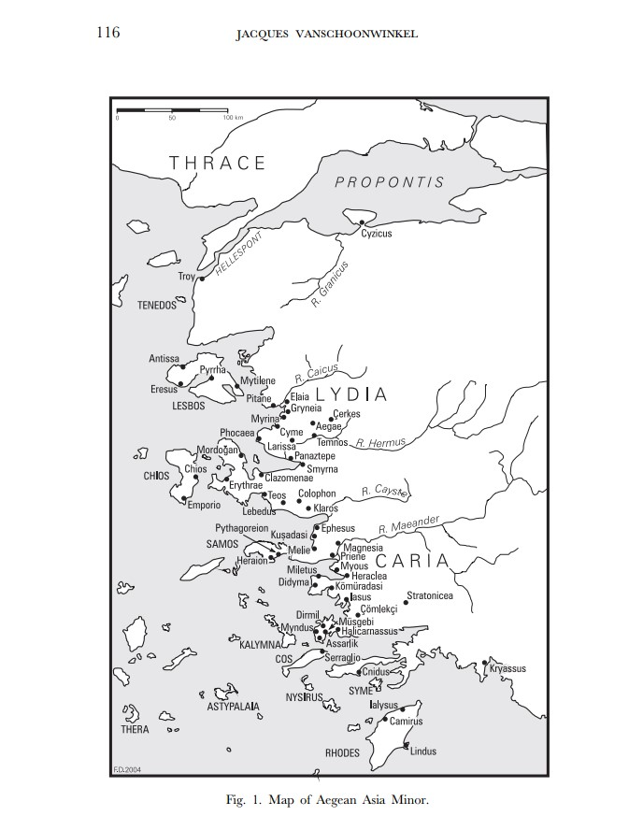

Slide 6
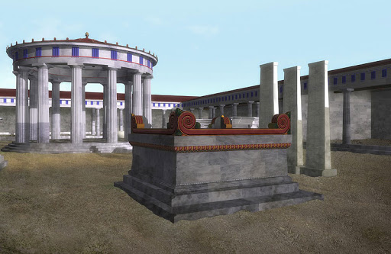
Miletul arhaic și Oracolul de la Didyma http://www.fhw.gr/choros/miletus/en/klasiki.php?menu_id=4

Slide 7
Regi, aeinautai, molpoi (Apollon Delphinios), tiranie, lidieni, perși

Slide 8
Panionion și războiul melian. Identitatea ioniană
Războiul ca fundament al comunității
Războiul melian – sec. VII-alianță a orașelor ioniene împotriva Meliei
Religia ca fundament al unei comunități-fondarea Panionion-ului (în cinstea lui Poseidon Helikonios) la capul Mycale

Slide 9
Ionienii și regatele orientale
Frigia
Lydia – Alyattes și Kroissos
Persia
Assyria

Slide 10
Primul război între greci. Controversatul război lelantin (700 BC)
Chalcis Câmpia lelantinâ Eretria
Samos Milet
Corint Megara
Erythrae Chios
+ alți aliați
Tucidide, 1.15.3
Chalcis&Eretria-colaborare
-alianțe pe baza rivalităților locale și tradiționale
Hippobotai război (agon) ritual între aristocrați hippeis
-consecințe

Slide 11
Kosmos și sophoi
Thales din Milet – physikoi (physis)
Anaximandros
Anaximenes
Heraclit din Efes
Pythagoras din Samos
Kadmos din Milet -periodos =călătorie în jurul lumii
Hekataios din Milet
https://plato.stanford.edu/entries/pythagoras/
Jean-Pierre Vernant, Originile gândirii grecești
Puterea en meson, în mijloc; cetățenii-circumferința= imaginea cercului

Slide 12
Sophoi și proiectele politice
Bias din Priene
Thales din Milet
Anaximandros
CLXX Cu toată nenorocirea care se abătuse peste ei, ionienii se mai strângeau totuși în adunările de la Panionion. Aflu că Bias din Priene le-a înfățișat o povață foarte cuminte, pe care, dac-ar fi ascultat-o, le-ar fi stat în putere să ajungă cei mai fericiți dintre eleni; el i-a sfătuit ca, strângând laolaltă un singur pâlc de corăbii, să-și întindă pânzele și să pornească pe mare spre Sardinia, iar acolo să întemeieze un singur oraș pentru toți ionienii; astfel, scăpând de jugul robiei, urmau să trăiască în bunăstare, stăpânind cea mai mare din toate insulele și poruncind ei altora; dacă aveau să rămâie pe loc, pe viitor, zicea el, nu mai întrezărea nici un fel de libertate pentru ei. Acesta a fost îndemnul lui Bias din Priene, după prăbușirea ionienilor.
Și mai înainte însă de a fi fost cuceriți, Thales din Milet, un bărbat care la obârșia sa era fenician, le dăduse de asemenea o povață minunată atunci când i-a sfătuit pe ionieni să-și rânduiască o singură adunare, al cărei scaun urma să fie la Teos (căci Teosul se află drept în inima Ioniei); aceasta nu însemna de fel că celelalte orașe și-ar fi pierdut dreptul de a-și vedea singure de treburile lor, numai că ar fi fost socotite un fel de deme. Iată care au fost îndemnurile date ionienilor de către cei doi oameni de seamă. (Herodot)

